Slide 1
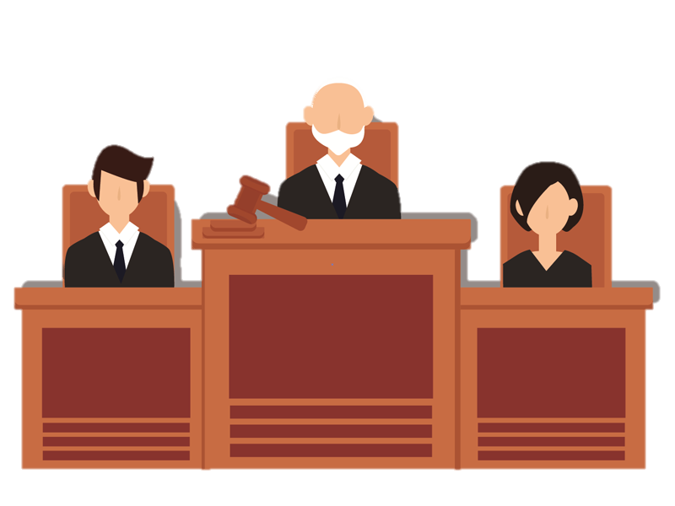
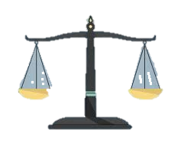
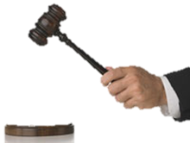
ערכו של היחיד-
כיצד מאיימים על עדי נפשות?
מגישה: מאי זומר יב6 תשפ"ג

Slide 2
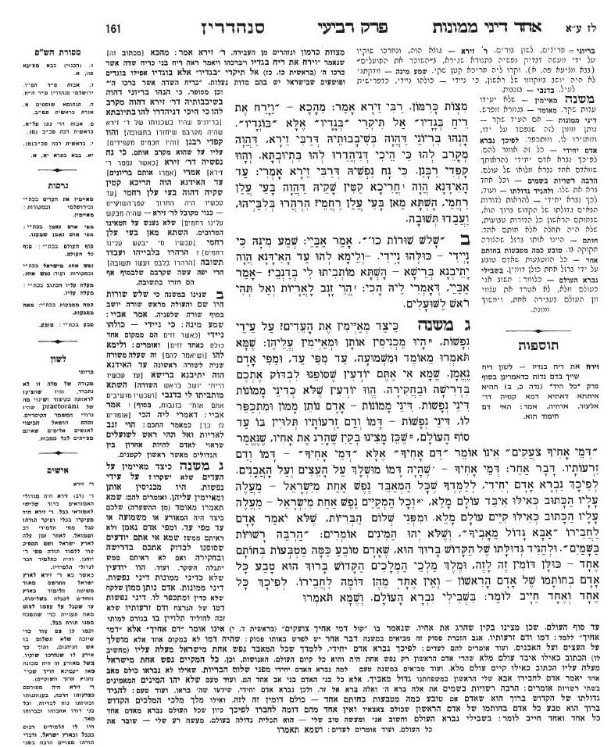
רקע למשנה
המשנה "כיצד מאיימים על עדי נפשות" נמצאת במסכת סנהדרין (סנהדרין=כינוי למועצת חכמים) העוסקת בסדרי המשפט ובדיני נפשות והיא חלק מסדר נזיקין שעוסק בדינים משפטיים שבין אדם לחברו.
המשנה מחולקת לשניים: בחלק הראשון, הדיינים מסבירים לעדים את חומרת עדות השקר והשלכותיה ואילו בחלק השני, מסבירים הדיינים לעדים את חשיבות העדות.

Slide 3
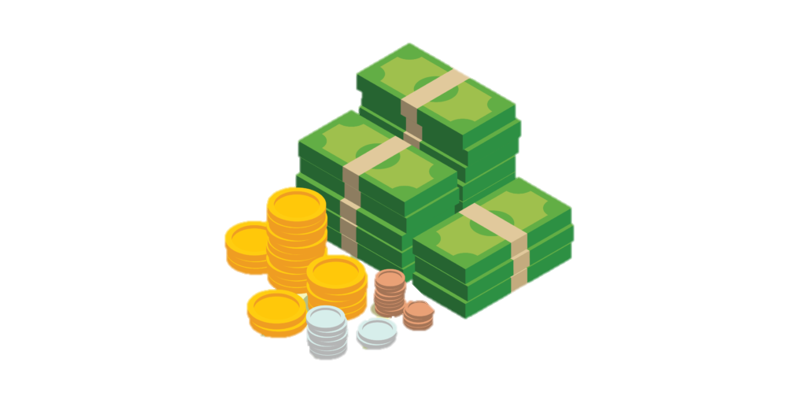
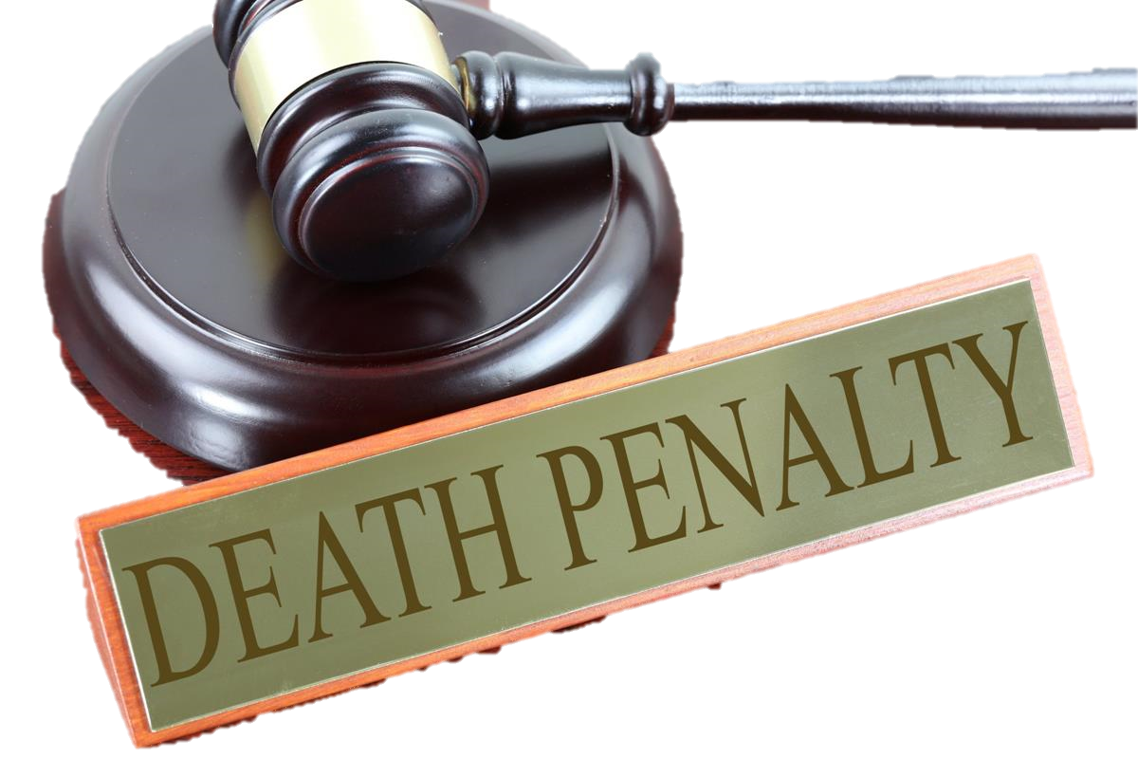
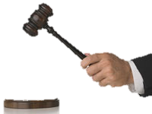
רגע לפני - הכרת 2 מושגים חשובים
מהם דיני נפשות?
דיני נפשות הם דינים שבהם, לפי התורה, הנאשם עלול לקבל עונש מוות.
מהם דיני ממונות?
דינים העוסקים בענייני ממון שבין אדם לחברו והעונש עליהם הוא עונש כספי בלבד.

Slide 4
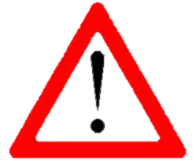
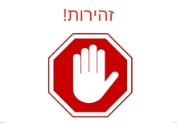
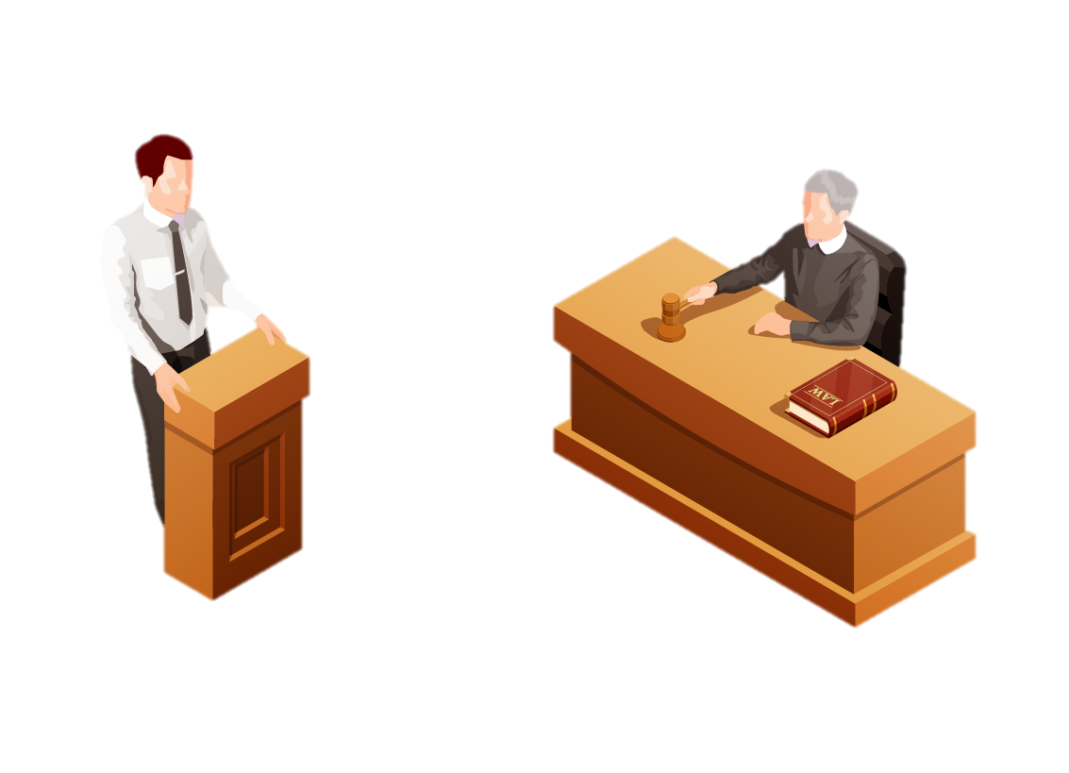
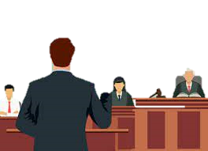
כיצד הדיינים מזהירים את העדים המעידים בדיני נפשות- משפט שבו גזר הדין עלול להיות מוות?
הדיינים מזהירים את העדים 5 אזהרות טרם מתן העדות.
"כיצד מאיימין את העדים על עדי נפשות?
היו מכניסין אותן ומאיימין עליהן:"

Slide 5
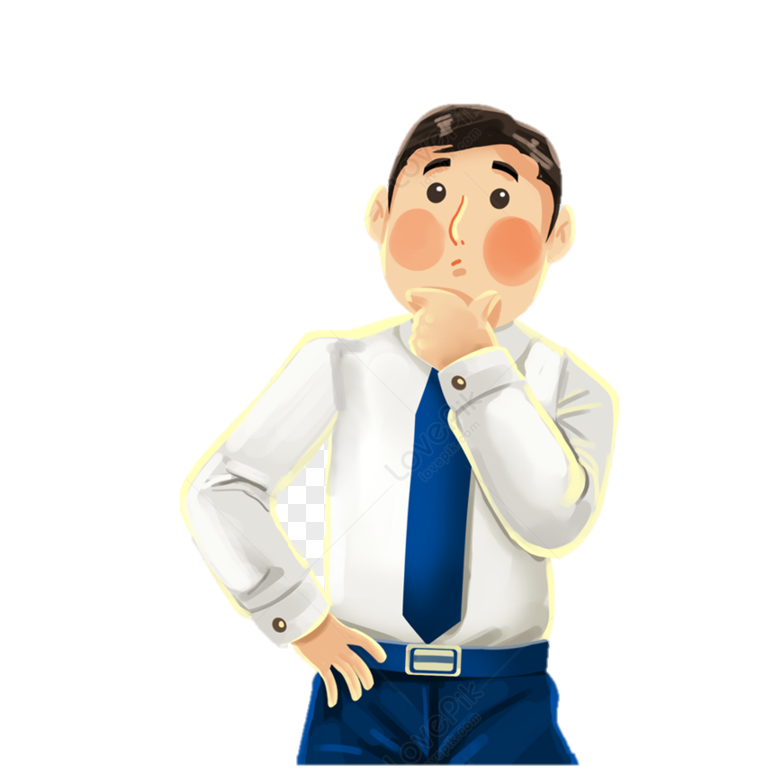
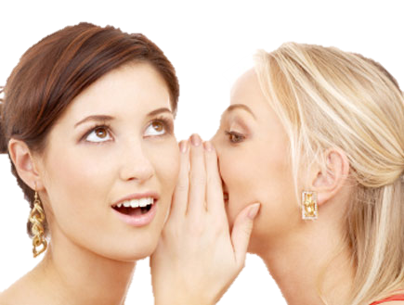
חמשת האזהרות של הדיינים
אזהרה ראשונה "שמא תאמרו מאומד" – הדיינים אומרים לעדים שאסור שהעדות תתבסס על השערה והערכה.
אזהרה שנייה "ומשמועה" – הדיינים אומרים לעדים שאסור שהעדות שלהם תתבסס על שמועה, שהם שמעו ממישהו אחר. ניתן להעיד רק על מה שהם ראו במו עיניהם!
אזהרה שלישית "עד מפי עד" – הדיינים אומרים לעדים שאסור שיעידו על משהו שסיפרו להם, אלא יעידו רק על פי מה שראו ושמעו בעיניהם ובאוזניהם.
"שמא תאמרו מאומד, ומשמועה, עד מפי עד, מפי אדם נאמן שמענו, או שמא אין אתם יודעים שסופנו לבדוק אתכם בדרישה ובחקירה"

Slide 6
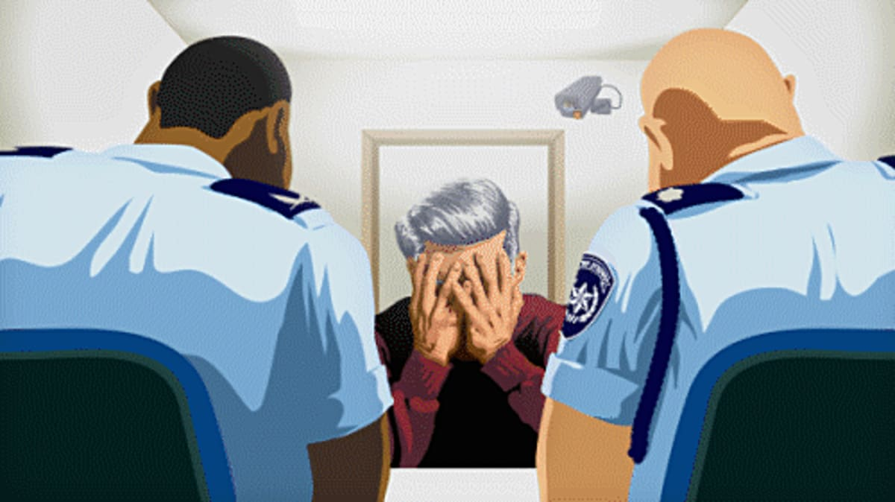
חמשת האזהרות של הדיינים
אזהרה רביעית "מפי אדם נאמן שמענו" – הדיינים אומרים לעדים, שאסור שהעדות שלהם תסתמך על דבריו של אדם אחר ואפילו אם הוא אמין מאוד.
אזהרה חמישית "סופנו לבדוק אתכם בדרישה ובחקירה" – הדיינים מזהירים את העדים, שעדותם תיבדק בקפידה (באופן יסודי) ולכן כדאי להם לחשוב היטב לפני מתן העדות ולומר רק דברי אמת, שראו ושמעו בעצמם.
"שמא תאמרו מאומד, ומשמועה, עד מפי עד מפי אדם נאמן שמענו, או שמא אין אתם יודעים שסופנו לבדוק אתכם בדרישה ובחקירה "
דרישה=שאלות הנוגעות לגופו של מעשה הרצח כגון באיזה כלי התבצע הרצח.
חקירה=שאלות הנוגעות לזמן ולמקום של המעשה.

Slide 7
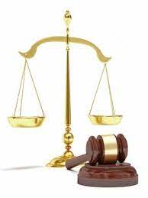
האם קיים הבדל בין הדינים השונים?
האם בדין מסוים יש חשיבות גדולה יותר שהעדות תהיה מהימנה?
דיני
נפשות
דיני ממונות
בואו נראה...

Slide 8
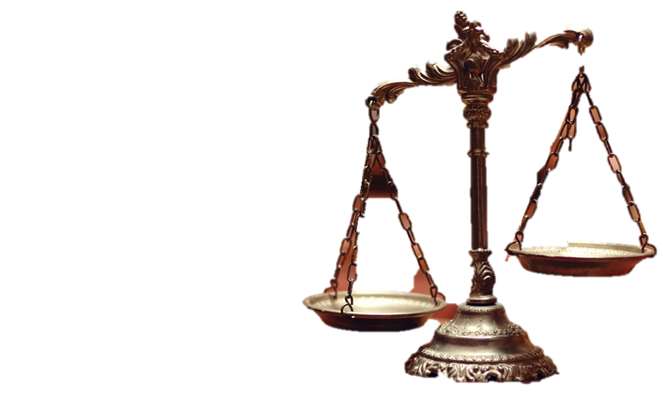
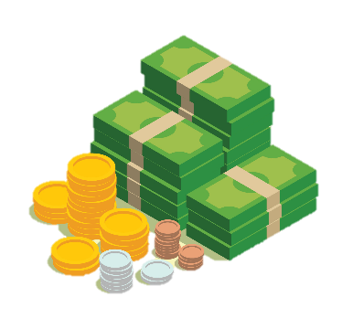
משמעות והשלכות מתן עדות שקר בדינים השונים
דיני ממונות | דיני נפשות
כפי שלמדנו קודם, דיני ממונות הם דינים שבין אדם לחברו, כך שהעונש עליהם הוא עונש כספי בלבד. המשנה שואלת, מה קורה אם אדם העיד עדות שקר והעונש כבר בוצע? במקרה זה, ניתן לתקן את עדות השקר על ידי החזרת הממון לבעליו. כלומר, אם אדם נאלץ לשלם סכום כסף מסוים בעקבות העדות שניתנה ולבסוף הדיינים גילו שהעדים שיקרו, העדים מפצים את הנאשם בכסף ובכך מכפרים על החטא. כלומר, התוצאה של מתן עדות שקר בדיני ממונות, יכולה להיות הפיכה וניתנת לתיקון. | כפי שלמדנו קודם, דיני נפשות הם דינים שבהם לפי התורה, הנאשם עלול לקבל עונש מוות. המשנה שואלת, מה קורה אם אדם העיד עדות שקר והעונש כבר בוצע? במקרה זה, התוצאה של מתן עדות שקר היא מוות ואי אפשר להחזיר לחיים אדם מת. בעקבות מתן עדות השקר, נוצרה סיטואציה לא רק של הריגת אדם יחיד חף מפשע, אלא קטיעה של שושלת שלמה, כיוון שגם צאצאיו כבר לא יזכו לחיים, ולאותו אדם לא תהיה המשכיות. כלומר, התוצאה של מתן עדות שקר בדיני נפשות, אינה הפיכה ואין עליה כפרה.
"היו יודעין שלא כדיני ממונות דיני נפשות -דיני ממונות, אדם נותן ממונו ומתכפר לו. ודיני נפשות, דמו ודם זרעיותיו תלויים בו עד סוף העולם"
*העדות של דיני נפשות מנצחת במאזניים כאן, כיוון שיותר חשוב שהעדות תהייה מהימנה, את התוצאה של עדות זו אין אפשרות להחזיר בחזרה לעומת דיני ממונות.
דיני ממונות
דיני נפשות

Slide 9
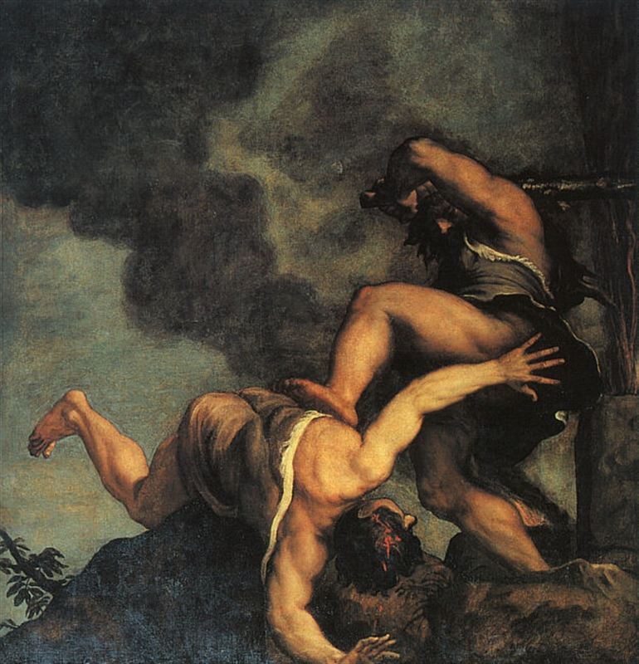
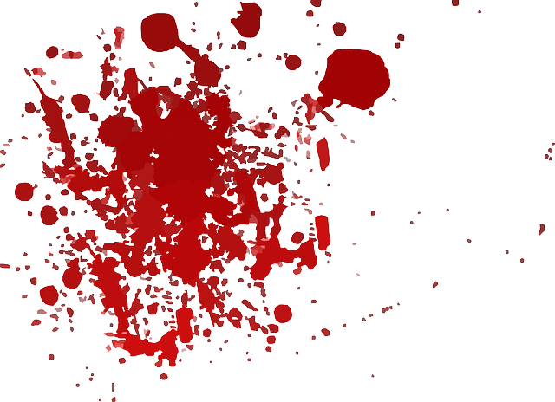
מקרה רצח הבל ע"י קין
המשנה מזכירה את מקרה רצח הבל על ידי קין. נשים לב למילה "דמי". נשאלת השאלה למה ה' אמר לקין "דמי" בלשון רבים, הרי קין רצח רק את הבל, אדם יחיד ?! על פי המשנה התורה לא נוקטת בלשון "דם אחיך" אלא "דמי אחיך" כיוון שאם הורגים אדם, המשמעות היא לא רק הרג של אדם יחיד אלא הריגה של כל הצאצאים הפוטנציאליים שיכלו להיוולד לו ולילדיו וכך כמה דורות. כלומר, כשהורגים אדם, הורגים את כל השושלת שיכלה להיווצר, אילו האדם היה חי.
"שכן מצינו בקין, שנאמר: 'קול דמי אחיך צעקים אלי מן האדמה' (בראשית ד', י'), אינו אומר קול דם אחיך אלא 'דמי אחיך', דמו ודם זרעיותיו. דבר אחר, "דמי אחיך", שהיה דמו משלך על העצים ועל האבנים."

Slide 10
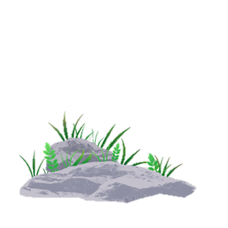
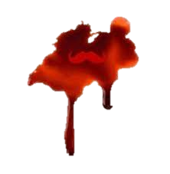
מקרה רצח הבל ע"י קין
עוד נכתב במשנה כי הרצח היה רצח אלים ואכזרי, שהדם הושלך על כל העצים והאבנים שהיו באזור. המשנה מציינת זאת, כדי להדגיש את האכזריות והפראיות בעת ביצוע הרצח.
"שכן מצינו בקין, שנאמר: 'קול דמי אחיך צעקים אלי מן האדמה' (בראשית ד', י'), אינו אומר קול דם אחיך אלא 'דמי אחיך', דמו ודם זרעיותיו. דבר אחר, "דמי אחיך", שהיה דמו משלך על העצים ועל האבנים."

Slide 11
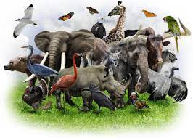
למה נברא אדם יחידי בעולם
מדוע נברא אדם יחידי בעולם, בניגוד לשאר היצורים שנבראו רבים?
ובכן, לכך יש 4 סיבות.
סיבה ראשונה -ללמד ערך חיי אדם:
להבדיל משאר בעלי החיים, שנבראו מינים רבים, נולד רק בן אדם אחד, וזאת כדי להמחיש הערך העליון של חיי אדם. המשפט : "ללמדך, שכל המאבד נפש אחת מעלה עליו הכתוב כאילו איבד עולם מלא" מדגיש את הערך של חיי כל אדם.
"לפיכך נברא אדם יחידי בעולם, ללמדך שכל המאבד נפש אחת, מעלה עליו הכתוב כאילו איבד עולם מלא. וכל המקיים נפש אחת, מעלה עליו הכתוב כאילו קיים עולם מלא. ומפני שלום הבריות, שלא יאמר אדם לחברו: אבא שלי גדול מאביך. ושלא יאמרו המינים, רשויות הרבה בשמים. להגיד גדולתו של מלך מלכי המלכים הקדוש ברוך הוא, שאדם טובע מאה מטבעות בחותם אחד וכולן דומים זה לזה, מלך מלכי המלכים הקדוש ברוך הוא טובע את כל האדם בחותמו של האדם הראשון ואין אחד מהם דומה לחברו. לפיכך לכל אחד ואחד לומר: בשבילי נברא העולם."

Slide 12
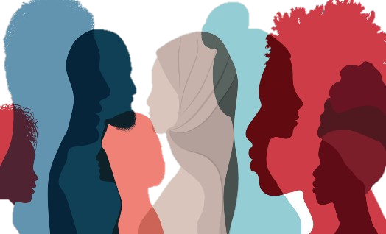
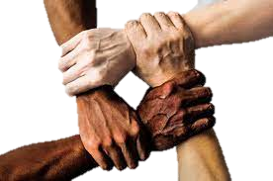
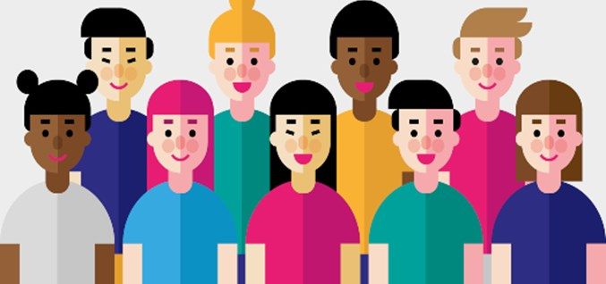
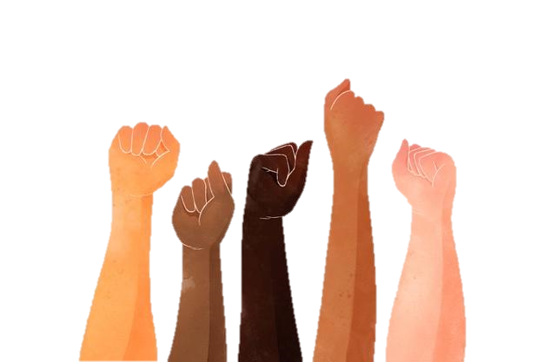
למה נברא אדם יחידי בעולם
סיבה שנייה – למנוע גזענות:
נולד בן אדם אחד כדי למנוע גזענות, כיוון שאם היו נולדים שני בני אדם ולכל אחד מהם היו צאצאים, הייתה יכולה להתפתח גזענות כשאדם אחד יגיד לאחר: "אבא שלי גדול מאבא שלך".
לכן, כדי למנוע גזענות, ה' ברא בן אדם אחד, כדי שלכל המין האנושי יהיה מוצא אחד.
המשפט: "ומפני שלום הבריות, שלא יאמר אדם לחברו: אבא שלי גדול מאביך" - מדגיש את השוויון בין הבריות. כלומר, אין אדם אחד אשר זוכה ליחס מיוחד על פני חברו, כיוון שלכולם אותו אב.
"לפיכך נברא אדם יחידי בעולם, ללמדך שכל המאבד נפש אחת, מעלה עליו הכתוב כאילו איבד עולם מלא. וכל המקיים נפש אחת, מעלה עליו כאילו קיים עולם מלא. ומפני שלום הבריות, שלא יאמר אדם לחברו: אבא שלי גדול מאביך. ושלא יאמרו המינים, רשויות הרבה בשמים. להגיד גדולתו של מלך מלכי המלכים הקדוש ברוך הוא, שאדם טובע מאה מטבעות בחותם אחד וכולן דומים זה לזה, מלך מלכי המלכים הקדוש ברוך הוא טובע את כל האדם בחותמו של האדם הראשון ואין אחד מהם דומה לחברו. לפיכך לכל אחד ואחד לומר: בשבילי נברא העולם."

Slide 13
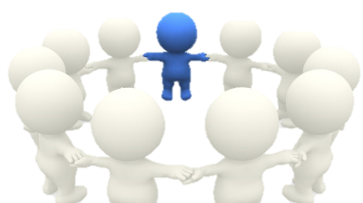
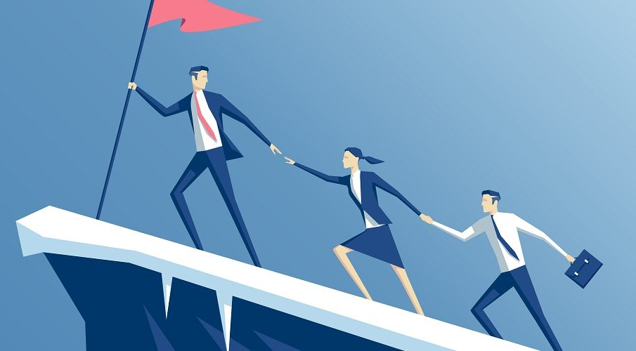
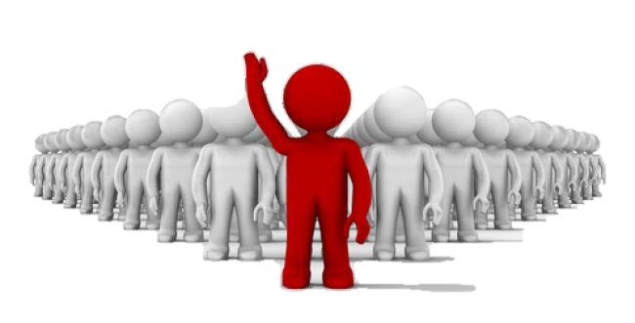
למה נברא אדם יחידי בעולם
סיבה שלישית - למנוע כפירה ולחזק את האמונה באל אחד:
ה' הוא אל יחיד בעולם ולכן נברא אדם יחידי כדי שלא יהיו כופרים. אילו היו נבראים בני אדם רבים ושונים באותו זמן, הכופרים היו מאמינים שהעולם מונהג על ידי אלים רבים, ושכל אל ברא אדם בדמותו.
לכן נברא אדם יחידי.
"לפיכך נברא אדם יחידי בעולם, ללמדך שכל המאבד נפש אחת, מעלה עליו הכתוב כאילו איבד עולם מלא. וכל המקיים נפש אחת, מעלה עליו כאילו קיים עולם מלא. ומפני שלום הבריות, שלא יאמר אדם לחברו: אבא שלי גדול מאביך. ושלא יאמרו המינים, רשויות הרבה בשמים. להגיד גדולתו של מלך מלכי המלכים הקדוש ברוך הוא, שאדם טובע מאה מטבעות בחותם אחד וכולן דומים זה לזה, מלך מלכי המלכים הקדוש ברוך הוא טובע את כל האדם בחותמו של האדם הראשון ואין אחד מהם דומה לחברו. לפיכך לכל אחד ואחד לומר: בשבילי נברא העולם."

Slide 14
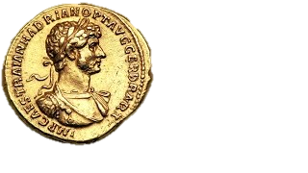
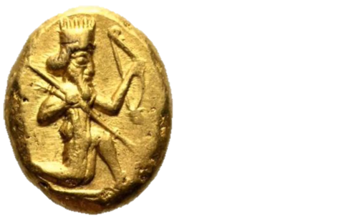
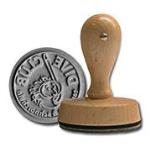
למה נברא אדם יחידי בעולם
סיבה רביעית – להראות את גדולתו של האל:
במשפט "אדם טובע מאה מטבעות בחותם אחד וכולן דומים זה לזה..." ניתן להבין שאדם עושה בתבנית אחת מאה מטבעות זהים, ואילו ה' עושה בתבנית אחת, אנשים רבים שאין אחד שדומה לחברו.
"לפיכך נברא אדם יחידי בעולם, ללמדך שכל המאבד נפש אחת, מעלה עליו הכתוב כאילו איבד עולם מלא. וכל המקיים נפש אחת, מעלה עליו כאילו קיים עולם מלא. ומפני שלום הבריות, שלא יאמר אדם לחברו: אבא שלי גדול מאביך. ושלא יאמרו המינים, רשויות הרבה בשמים. להגיד גדולתו של מלך מלכי המלכים הקדוש ברוך הוא, שאדם טובע מאה מטבעות בחותם אחד וכולן דומים זה לזה, מלך מלכי המלכים הקדוש ברוך הוא טובע את כל האדם בחותמו של האדם הראשון ואין אחד מהם דומה לחברו. לפיכך לכל אחד ואחד לומר: בשבילי נברא העולם."

Slide 15
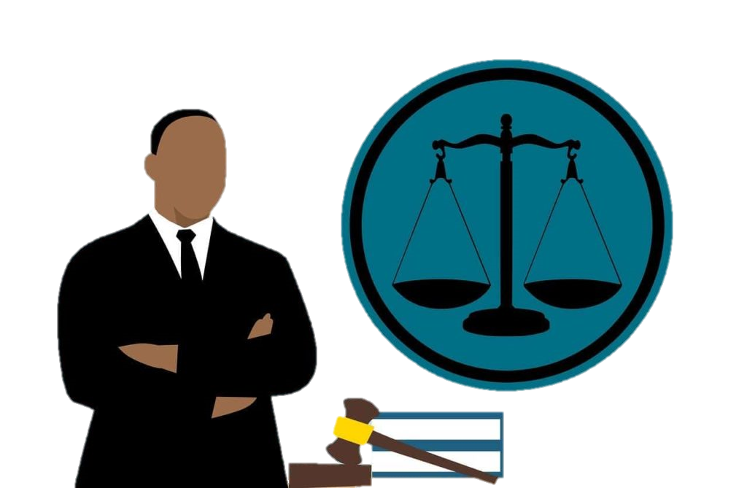
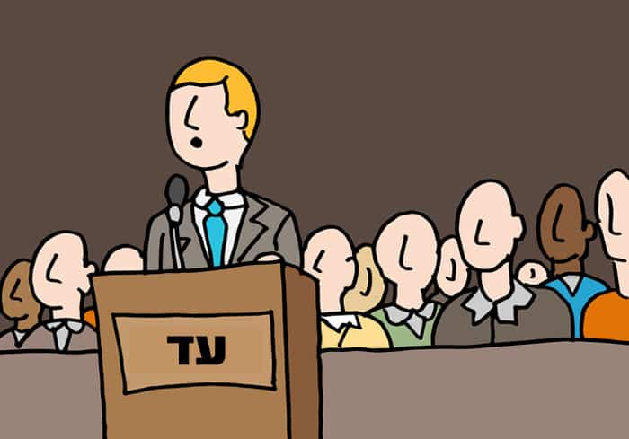
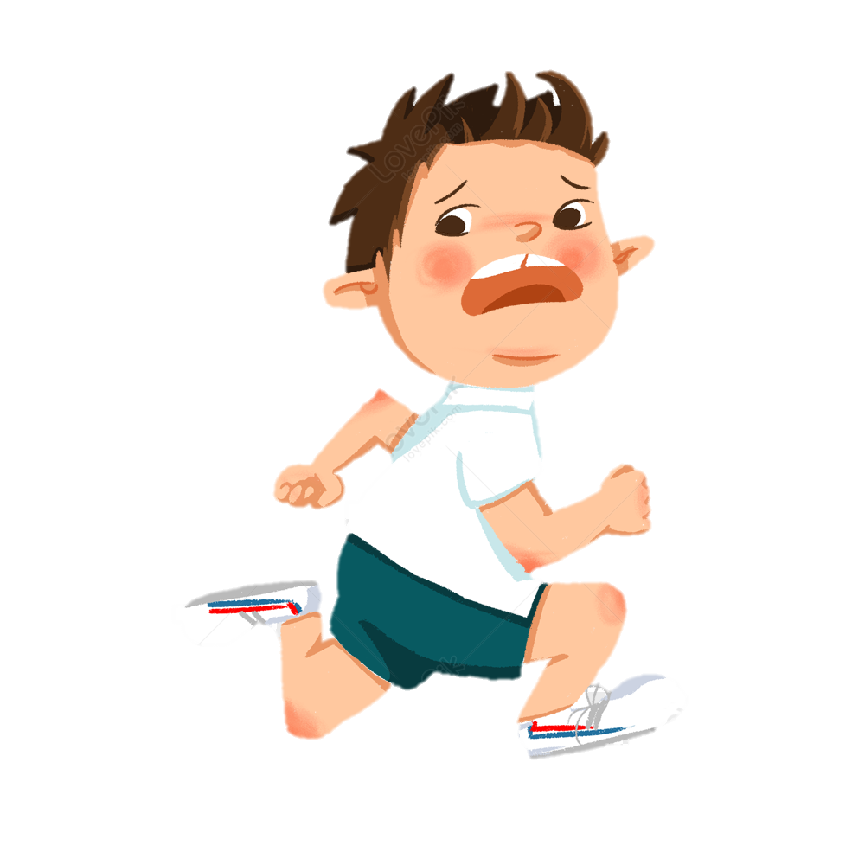
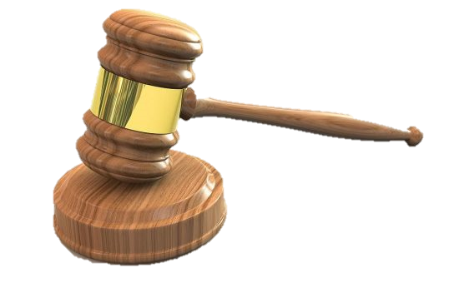
חשיבות מתן העדות
לאחר שהסבירו את חשיבותו וייחודו של האדם, העדים עלולים לחשוש לבוא ולהעיד. הם אומרים: למה שנבוא להעיד ואולי נסתבךבעניין חמור ואולי נגרום למישהו למות? העדים עלולים להתחמק ממתן עדות משום שיפחדו, שהרי הדיינים מפחידים ומזהירים את העדים לפני מתן העדות, כדי שלא יעידו דבר שקר בעדות. בנוסף, הדיינים אומרים להם שאם הם ישקרו בעדות או לא ידייקו בפרטים, הם יואשמו בהריגת אדם חף משפע.
ולכן, כדי שהעדים לא יחששו וימשיכו לבוא ולהעיד, אומרים להם 2 דברים:
1. מותם של רשעים הוא דבר חיובי ורצוי.
2. אדם שיכול להעיד ולא עושה זאת, הופך לחוטא.
"שמא תאמרו: מה לנו ולצרה הזאת? והלא כבר נאמר: 'והוא עד או ראה או ידע אם לוא יגיד ונשא עונו' או שמא תאמרו: מה לנו לחוב בדמיו של זה? והלא כבר נאמר 'ובאבד רשעים רנה'."

